Slide 1
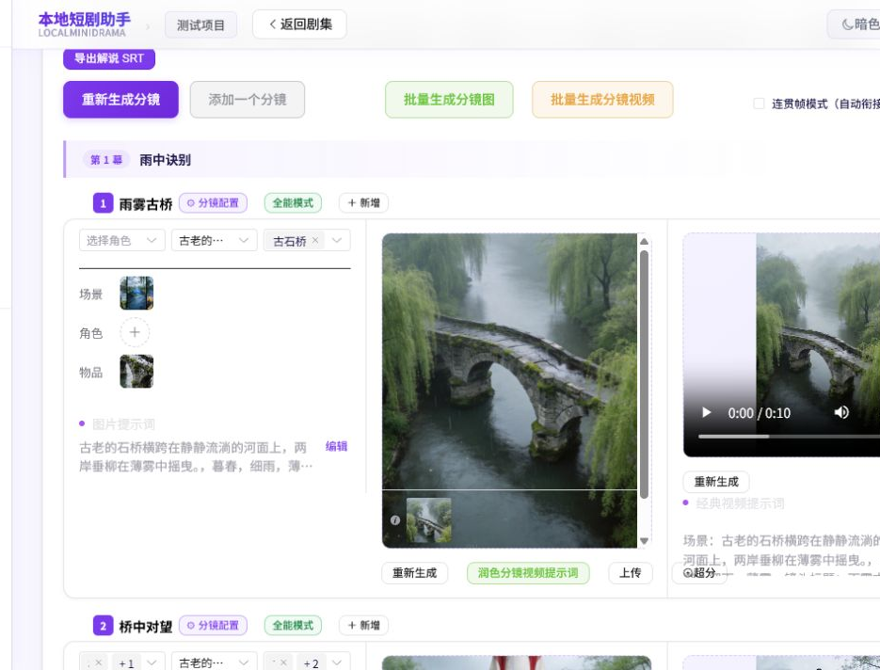
LOCALMINIDRAMA
本地短剧助手
从故事、角色、场景到分镜视频，把 AI 短剧创作链路留在本机。
本地可控
多模型
开源可二开
LocalMiniDrama · 本地 AI 短剧创作工作台
01

Slide 2
痛点
客户不是缺一个生成按钮，而是缺一条稳定生产线。
流程分散
资产不可控
复用困难
剧本、角色、场景、分镜、视频生成散落在多个工具。
云端平台方便，但素材、配置、成本和数据边界不透明。
连续短剧需要角色、场景和道具稳定继承，纯提示词很难管理。
LocalMiniDrama · 本地 AI 短剧创作工作台
02

Slide 3
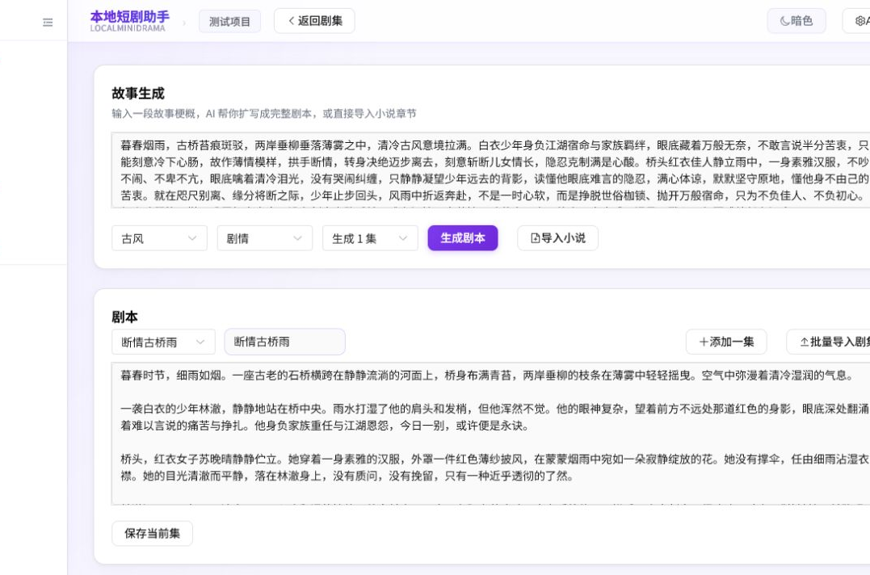
解决方案
把短剧创作拆成可追踪、可复用、可替换的本地流程。
故事
剧本
角色/场景/道具
分镜
视频
成片
LocalMiniDrama · 本地 AI 短剧创作工作台
03

Slide 4
产品展示
分镜卡片把“提示词文档”变成“可执行生产单元”。
参考图、角色、场景、物品同屏管理
批量生成分镜图与分镜视频
视频预览和历史版本可回看
经典/全能分镜模式保留切换空间
LocalMiniDrama · 本地 AI 短剧创作工作台
04

Slide 5
核心卖点
付费点不是功能堆叠，而是降低内容团队的试错成本。
本地运行
多模型接入
素材库复用
项目、素材和配置保存在本机，降低平台锁定风险。
文本、图片、视频分类配置，按成本和效果替换。
角色、场景、道具跨项目沉淀，减少重复生成。
一键流水线
开源可二开
文本框架、分镜图、分镜视频和整集合成串联。
适合私有部署、桌面打包和垂直模板定制。
LocalMiniDrama · 本地 AI 短剧创作工作台
05

Slide 6
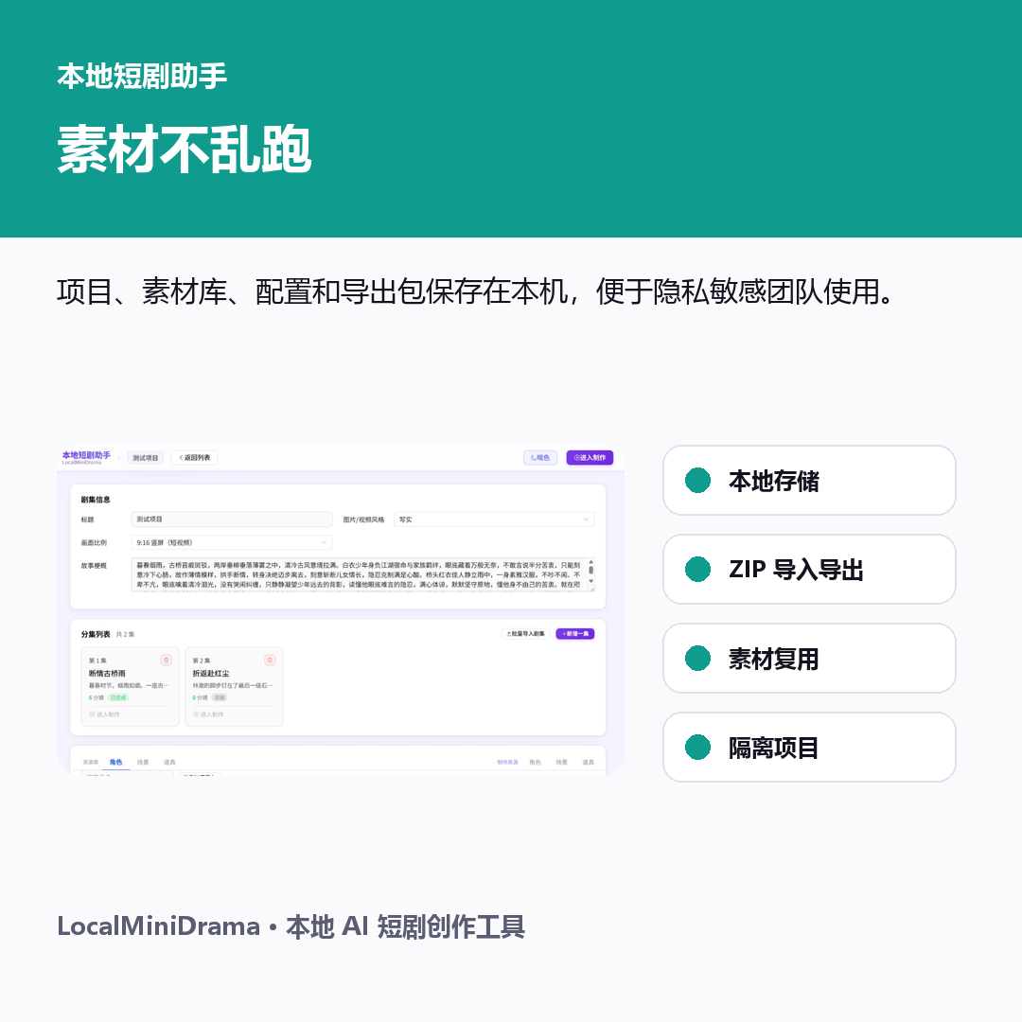
典型场景
三类客户最容易感知价值。
内容创作者
低成本测试题材、人物关系和短视频比例。
小型工作室
建立角色库、场景库、提示词模板和交付规范。
开发/二开团队
接入私有模型、打包桌面端、扩展行业模板。
LocalMiniDrama · 本地 AI 短剧创作工作台
06

Slide 7
商业价值
卖给客户的不是 AI，而是成本、效率和控制权。
降本
提效
控风险
增产能
减少订阅绑定和人工整理。
长链路任务有状态、有重试。
素材和配置本地保存。
示例项目和模板加速上手。
LocalMiniDrama · 本地 AI 短剧创作工作台
07

Slide 8
交付方式
可以从开源工具，包装成可收费的部署与服务。
直接使用
下载/运行项目，导入示例短剧，接入自己的 API。
私有部署
替团队配置模型、素材路径、桌面端和安全边界。
模板交付
按题材沉淀角色风格、镜头参数和提示词模板。
二次开发
扩展模型服务商、质量评估、成本统计和插件能力。
LocalMiniDrama · 本地 AI 短剧创作工作台
08

Slide 9
销售物料包
这套宣发资产已经覆盖客户初看、路演、渠道发布和媒体合作。
PDF
单页、手册、白皮书
PPT
8-12 页销售演示
HTML
本地可打开落地页
MP4
60 秒、30 秒、15 秒视频
PNG
社媒封面和功能卡
ZIP
新闻稿与媒体包
LocalMiniDrama · 本地 AI 短剧创作工作台
09

Slide 10
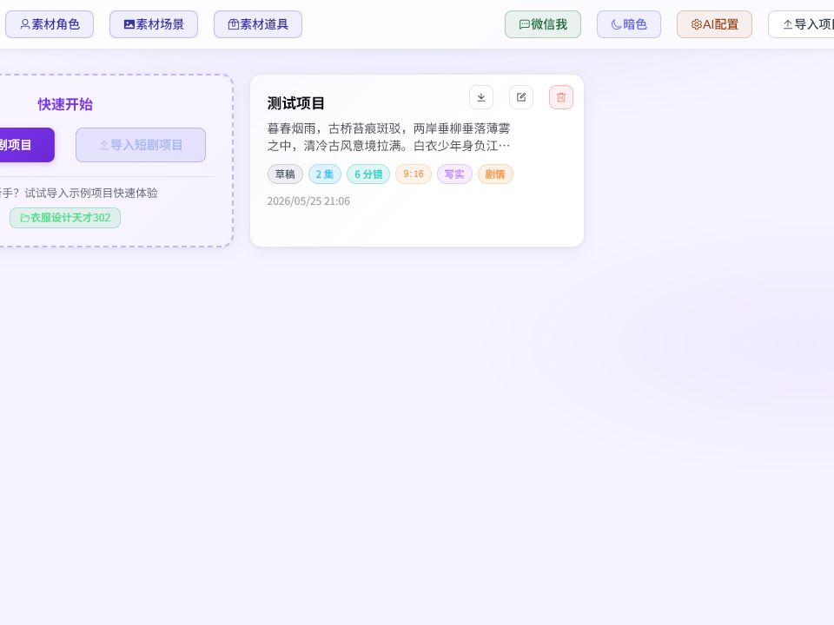
下一步
先跑通示例项目，再定义你的量产规则。
1. 用示例短剧验证流程
2. 接入自有文本/图片/视频模型
3. 沉淀风格库、素材库和提示词模板
CTA：获取演示包 / 部署协助 / 模型接入服务
10

